Slide 1
. Децентрализованные финансы в контексте современных теорий денег и кредита
Абрамова М.А., д.э.н, проф., зав. Кафедрой банковского дела и монетарного регулирования
Финансового университета при Правительстве РФ
XIV ЕВРАЗИЙСКИЙ ЭКОНОМИЧЕСКИЙ ФОРУМ МОЛОДЕЖИ,
г. Екатеринбург
23 апреля 2024

Slide 2
DeFi как альтернатива сфере традиционных (централизованных) финансов (Traditional Finance, TradFi DeFi, CeFi ).
Появление и развитие децентрализованных финансов как отклик на уязвимые места TradFi (CеFi) и процесса цифровизации.
Факторы, определяющие интерес к альтернативным финансам.
Меняет ли новая модель организации финансовых отношений сущностные особенности финансов, денег и кредита?

Slide 3
Цели исследования (1):
формирование целостного преставления и понимания инновационной модели организации финансовых отношений в новом формате информационно-коммуникационной среды, в которой обеспечивается опциональное цифровое сопровождение за счет технически неразрывно взаимоувязанных информационных процессов, исключая необходимость участия активных посредников и предоставляя личный контроль непосредственно пользователю ко всем типам информации, имеющей отношение к нему;
описание модели организации децентрализованных финансов безотносительно типа используемых в контуре децентрализованных приложений расчетных инструментов, средств платежа или активов иного типа, понимание потенциала и рисков быстрого развития и масштабируемости DeFi;

Slide 4
Цели исследования (2):
изучение особенности DeFi в основных продуктовых сегментах: платежи и переводы, кредитование и заимствование, децентрализованное страхование, децентрализованное управление активами;
анализ особенностей трансформации привычных инфраструктуры и интерфейса традиционных финансов, риск-профиль DeFi, специфика новых финансовых продуктов;
формирование методологических подходов к концепту регулирования децентрализованных финансов и навыков использования современных методов сбора, обработки и анализа информации в опциональной цифровой доверенной среде.

Slide 5
Предпосылки возникновения и развития DeFi
Денационализация денег
Научно-технический прогресс
Социальный и культурный контекст
Уязвимые места традиционных финансов
Экономические

Slide 6
Смена социально-экономического типа общества: от аграрного к индустриальному, от индустриального через так называемое постиндустриальное – к информационному.
Человечество находится в поиске цифровых моделей экономики, наиболее близко имитирующих привычные процессы реального мира:
развитие интернет-технологий на фоне геймификации,
изменение характера онлайн-сообществ,
все большая реалистичность онлайн-опыта проведения самых различных операций, в том числе, операций на финансовом рынке и в платежном пространстве,
усиливающееся влияние виртуализации на финансовую культуру и поведение экономических субъектов

Slide 7
Классификация Web 1.0, Web 2.0, Web 3.0, Web 3+и Web4.0
Концепция | Определение
Web 1.0 | Всемирная паутина, изобретенная Тимом Бернерсом-Ли в 1989 году
Web 2.0 | Термин, используемый для описания перехода от статических веб-страниц к динамическим и интерактивным веб-приложениям.
Web 3.0 | Определение Тим Бернерс-Ли связанной или семантической сети, в которой данные машиночитаемы и взаимосвязаны.
Web3+ | Охватывает все возможные процессы реализации Web 3, включая как технологию блокчейн, так и криптовалюту.
Web4.0 | Охватывает все возможные процессы реализации Web 3+ + разные технологии в рамках одной среды + искусственный интеллект + взаимодействие с реальным (физическим) миром через оракулов Формирование доверенного цифрового пространства и цифровых моделей экономики, наиболее близко имитирующих привычные процессы реального мира

Slide 8
Характеристики технологий Web 3 - Web 3+ - Web 4
Децентрализация | Собственность распределяется между разработчиками и пользователями, а хранение данных децентрализовано.
Защита конфиденциальности | Пользователи имеют право на неприкосновенность частной жизни. Для доступа приложения к пользовательской информации требуется авторизация.
Политика доступа в систему | Каждый может участвовать в Web 3-4 в равной степени и не будет исключен
Доверие | Механизм консенсуса на основе блокчейна
Неизменность | Данные, записанные в блокчейне, не могут быть изменены и заслуживают доверия
Независимость | Каждый узел может осуществлять свою деятельность независимо, без влияния и контроля со стороны третьих лиц.
Совместимость | Для внедрения инноваций можно использовать различные протоколы и блокчейны.
Собственные токены | Пользователи используют собственные токены для расходования и получения средств, а не традиционные валюты и платежные системы.

Slide 9
Токенизация экономики: интернет-технологии нового (разного по времени появления) поколения - Web 1.0, Web 2.0, Web 3.0, Web3, Web 3+ и Web4.0
У токенизации нет единого определения.
В общем смысле это облачение определенных прав в форму токена как цифрового актива (сертификат), который представляет определенную стоимость, функционирует на основе блокчейна или другой децентрализованной сети и гарантирует обязательства компании перед его владельцем.
Права могут быть совершенно разными — от права на исполнение каких-то действий до прав на ценные бумаги или недвижимость.

Slide 10
Архетипы токенизации The Tokenization of Everything: Towards a Framework for Understanding the Potentials of Tokenized Assets. Источник: https://www.researchgate.net/publication/352903703_The_Tokenization_of_Everything_Towards_a_Framework_for_Understanding_the_Potentials_of_Tokenized_Assets
Программируемые деньги (programmable money)
Умные банковские активы (Smart bankable assets )
Доступность неликвидных активов (Opening of illiquid assets)
Токенизированный краудфандинг (Crowd Funding)
Доступ к сервисам (Service Access)
Управление платформой (Platform Governance)
Цифровой суверенитет (Digital Sovereignty)
Токенизация отслеживания (Track & Tracing)

Slide 11
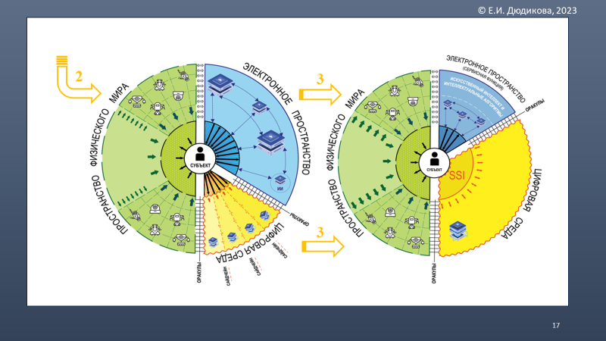
Структура информационно-коммуникационного пространства: от электронного к цифровому взаимодействию

Slide 12
SWOT-анализ развития DeFi
Сильные стороны | Слабые стороны
Активная трансформация финансовой инфраструктуры; Использование смарт-контрактов может позволить сократить затраты на запуск, администрирование, исполнение сделок, а также потенциально снизить риск неисполнения - источник операционной эффективности Отсутствие единой точки отказа или воздействия в децентрализованном режиме потенциально может повысить технологическую устойчивость системы к киберрискам Активная позиция мегарегулятора в вопросах, связанных с внедрением инноваций. | Несовершенство государственного регулирования; Низкий уровень финансовой, информационной, «цифровой» грамотности; Неравномерность и несовершенство развития цифровой и финансовой инфраструктуры.
Возможности | Угрозы
Повышение доверия населения к инновационным финансовым сервисам посредством развития систем безопасности; Повышение инвестиционной активности населения; Расширение продуктовой линейки финансовых продуктов; Расширение международных взаимосвязей, выход на глобальные рынки. | Отток ликвидности из традиционного финансового бизнеса как угроза финансовой стабильности; Рост социальных рисков: создание новых автоматизированных сервисов ведет к сокращению персонала, ранее выполнявшего эти функции; Отсутствие надлежащей правовой защиты интересов финансовых организаций в DeFi. традиционные инструменты макропруденциальной политики могут стать недостаточно эффективными, так как они не охватывают сферу DeFi

Slide 13
Обзор основных определений DeFi (выбор за вами)
Финансовая инфраструктура, основанная на открытых протоколах и децентрализованных приложениях
Открытая финансовая система, основанная на технологии блокчейна при отсутствии централизованных финансовых посредников
Альтернативная форма финансового планирования, которая позволяет обойти неэффективные правительственные учреждения и неплатежеспособные банки и базируется на децентрализованных приложениях, работающих с использованием протоколов блокчейн
Развивающаяся область на стыке блокчейна, цифровых активов и финансовых сервисов, которые, используя протоколы блокчейна, устраняют финансовых посредников с помощью специальных финансовых сервисов (децентрализованных приложений (decentralized applications (dapps)), используемых без единого централизованного механизма
Децентрализованная база данных, хранящаяся на некотором числе узлов
Одноуровневая (децентрализованная) модель кредитной системы на основе блокчейн-технологии с выделением отдельных участников и уровней их взаимодействия
Финансовые сервисы на основе технологии распределенного реестра
Финансовые инструменты, которые представляют из себя сервисы и приложения, созданные на базе блокчейн-платформ
Новое направление развития финансовой системы и создания в децентрализованной архитектуре аналогов традиционных инструментов управления финансами
Альтернативная финансовая система, целью которой является тиражирование существующих финансовых услуг более открытым и транспарентным образом
Принцип функционирования децентрализованных сервисов, приложений (Dapps) и протоколов
Модель организации финансов, в которой отсутствуют посредники, сделки осуществляются автоматически при помощи смарт-контрактов, исполняющихся на базе технологии распределенного реестра, а пользователи осуществляют непосредственный контроль над своими активами

Slide 14
СеFi VS DeFi

Slide 15
Влияние DeFi на финансовый рынок
Элемент рынка | Направление (результат) влияния
Поставщики финансовых услуг (субъекты рынка) | новые субъекты рынка и усиление конкуренции между поставщиками новые инструменты и методы конкуренции новые маркетинговые стратегии новые риски
Потребители финансовых услуг (субъекты рынка) | новые потребности и новые возможности их удовлетворения новые требования в финансовой, информационной, цифровой грамотности, финансовой инклюзивности и вовлеченности новые риски
Финансовые услуги и продукты (объекты рынка) | новые финансовые услуги и продукты и способы их продвижения ускоренное появление новых продуктов и услуг на основе инноваций
Инфраструктура рынка | ускоренное развитие информационно-коммуникационного блока требования к правовой инфраструктуре требования к кадровой инфраструктуре
Регулятор финансового рынка | новые вызовы к инструментам и методам регулирования разработка особой стратегии развития финансового рынка
Состояние финансового рынка | ???????

Slide 16
Трансформация финансовой сферы: новые реалии и факторы
Синхронизация изменений как условие успешной перестройки экономики и ее сбалансированного роста
Изменения в фундаментальном компоненте
Изменения в организационном и институциональном компоненте
Изменения в регуляторном компоненте
Изменения в поведенческом компоненте

Slide 17
Децентрализованная автономная организация – изменение в институциональном компоненте финансового рынка
Децентрализованная автономная организация (DAO) - это революционная организационная модель, воплощающая децентрализованный дух Web3-4.
DAO – это бизнес-структура, в которой контроль распределен, а не иерархичен.
DAO организованы с использованием смарт-контрактов, при этом участники используют токены управления для голосования по таким темам, как распределение средств.
DAO управляются смарт-контрактами, которые обеспечивают соблюдение результатов голосования, обеспечивая прозрачную и справедливую систему принятия решений.
Эта новая модель управления по-настоящему демократична, поскольку все пользователи также являются инвесторами и владельцами организации.
Совпадение интересов всех сторон создает высокомотивированное сообщество

Slide 18
Место DeFi в структуре российского финтех-рынка
Распределение инновационных финансовых услуг по количеству компаний в России

Slide 19
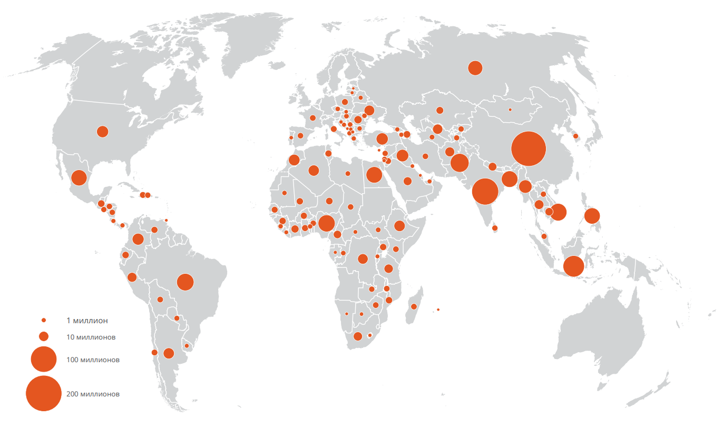
Цифровизация и финансиализация
Две трети взрослого населения, не охваченного банковскими услугами, имеют мобильный телефон

Slide 20
Изменение в институциональном компоненте: динамика численности кредитных организаций России
Банковская система России с 2004 г. находится в состоянии институционального сокращения кредитных организаций. На начало 2023 г. в России - 361 кредитная организация, из которых 326 банков и 33 небанковских кредитных организаций.

Slide 21
Финансовые новации и проблемы потребительского поведения: ВЗГЛЯД ПОТРЕБИТЕЛЯ!!!

Slide 22
DeFi и потребители финансовых услуг:
Стейкхолдерами формирования новой модели финансов всегда являются люди
(даже если мы встречаемся с операциями М2М (Mashine-to-Mashine) – люди – наблюдатели, создатели, фальсфикаторы)
«Новые реалии нового мира» усиливают необходимость изучения вовлеченности человека в экономические процессы в условиях сочетания финансиализации экономики с цифровизацией (цифровая финансиализация).
Современная технологическая повестка базируется на теории зарождении нового типа общества, воспринимающего информацию, коммуникации и инновации как единую конструкцию в контексте движущей силы общественного прогресса.
Это не только качественно новая индустрия – изменения во все сферах общественной жизни – экономических отношениях, управлении, в ценностях и мотивах человеческой деятельности, культуре, которые ожидают нас завтра, в мире ноосферы. Изменения, происходящие в экономике, влекут рождение качественно новой системы отношений – ноономики.
С. Д. Бодрунов

Slide 23
Меняет ли новая модель организации финансовых отношений сущностные особенности финансов, денег и кредита?

Slide 24
Несмотря на отсутствие четкого юридического статуса и нормативно-правовой базы регулирования обращения разных типов криптознаков:
В 2018 г. в глобальном рейтинге по количеству пользователей криптознаками и иных криптовалют Россия занимала пятое место с 200 000 пользователей
В 2022 г. более 10 миллионов молодых людей открыли криптокошельки, на которые уже перевели значительные средства, превышающие, по разным оценкам, десяток триллионов рублей (отчет о результатах деятельности Правительства Российской Федерации, Мишустин М.В.)
По всему миру набирают популярность расчеты цифровыми финансовыми инструментами с различными опциями, которые становятся все изощреннее.

Slide 25
Доля населения, владеющая криптоактивами, 2021 год, % Россия - второе место – 11,9%

Slide 26
COVID-19 и интерес к криптоактивам в различных формах: динамика среднего количества ежедневно активных цифровых кошельков топ-10 наиболее популярных систем (справа), ед.

Slide 27
Динамика количества (слева) и объема (справа) транзакций криптовалютами

Slide 28
Определение современных денег как интегрального понятия
В основе интегральной конструкции понятия «деньги» лежит их определение как экономической категории.
Фундаментальность денег как экономической категории позволяет определять их как воспроизводственную экономическую категорию.
Вместе с тем, внутреннее содержание денег внешне проявляется через функции денег, которые реализуются и определяют роль денег в экономике.
Важность денег в воспроизводственном процессе приводит к необходимости определения их форм и видов, при этом, исключительно для целей раскрытия сложной конструкции денег не имеет значения, в какой форме или виде они реализуются.
Для определения объекта денег применимы выводы в рамках институциональной теории, а именно то, что деньги появляются как неформальный институт, как некое соглашение, регламент поведения, который никто не навязывает.
Важность денег для экономики и устойчивости экономической системы приводит к необходимости их количественного измерения.
Деньги выступают как интегральный институт, состоящий из института денег и его формы существования в различных сферах: для экономических отношений – в виде эмиссии и оборота денежных средств, для правовых отношений – в виде формально прописанных правовых норм в отношении эмиссии и оборота денежных средств, для психологических аспектов – в виде специфических норм и правил поведения людей по отношению к использованию денежных средств в различных в различных экономических процессах.

Slide 29
Для целей формализации необходим поиск общих свойств объекта денег, но:
Ф.А. Хайек (1899–1992), выдающийся экономист и философ, лауреат Нобелевской премии по экономике.
Ф.А. Хайек в работе «Частные деньги» (1975 г.) отмечает, что разграничение между деньгами и не-деньгами не является верным, если рассматривать причинно-следственные связи в денежной сфере. Здесь мы обнаруживаем скорее непрерывное многообразие, где объекты с разной ценностью и разной степенью ликвидности постепенно переходят друг в друга, функционируя как деньги. Ф.А.Хайек считает, что идея о наличие одной, явно определенной вещи, называемой «деньгами», легко отличимой от других - юридическая фикция (с.96-98)

Slide 30
О частных деньгах и цели ДКП
Хайек предлагает кардинально новый способ достижения денежной стабильности — систему, основанную на конкуренции параллельных частных валют.
Ее идейная основа проста…
валюту следует считать обычным коммерческим товаром и потому следует производить рыночным способом.
правительство должно быть лишено своей монополии на создание денег чтобы остановить повторяющиеся всплески инфляции и дефляции.
монополия должна быть заменена рыночным денежным порядком
частные производители денег могут свободно выпускать деньги и вступать в валютную конкуренцию.
граждане могут свободно выбирать, какую валюту они хотят использовать.

Slide 31
Две противоложные позиции в современной дискуссии по поводу природы денег в цифровой экономике:
Первая:
к идеальной модели денег информационной экономики приближаются цифровые наличные, поскольку механизм их обращения основывается на электронном представлении стоимости, хранящейся в физическом носителе.
современные электронные и цифровые деньги как феномен новой экономической реальности, порождённый новыми экономическими отношениями и поэтому являющийся развитием «старых» денег, имеющим при этом собственный экономический смысл.
имеющиеся оценки денег цифровой экономики с позиции современной как теории, так и практики пытаются интегрировать это явление в существующие теоретические конструкции.

Slide 32
Две противоложные позиции в современной дискуссии по поводу природы денег в цифровой экономике:
Вторая:
деньги цифровой экономики (прежде всего – криптовалюты) – это чистая спекуляция, отчасти рукотворная, аппарат неких технических приёмов;
это исключает генетическую связь с деньгами доцифрового общества и ставит под сомнение само использование термина «деньги» применительно к ним;
криптосистема обмена – временное, промежуточное явление, имеющие элементы как цифровых денег, так и все недостатки start-up.
Вitcoin - лишь одна из попыток (первая, но очень спорная) создания криптосистемы обмена на базе технологии «blockchain», которая так и останется start-up.

Slide 33
Цифровая валюта VS цифровой рубль (1):
1.Развитие информационных технологий активизирует попытки и одновременно ускоряет мотивацию участников финансового рынка к преодолению регуляторных ограничений. Это выступает одним из важнейших факторов децентрализованно осуществляемой на цифровой основе денежной эмиссии. Рождаемый ею феномен приобретает объективный характер и составляет неотъемлемую характеристику современной монетарной действительности.
2. Цифровые валюты – это то подмножество частных денег, о котором в свое время писал Фридрих фон Хайек.
ФЗ N 259-ФЗ от 31 июля 2020 года «О ЦИФРОВЫХ ФИНАНСОВЫХ АКТИВАХ, ЦИФРОВОЙ ВАЛЮТЕ И О ВНЕСЕНИИ ИЗМЕНЕНИЙ В ОТДЕЛЬНЫЕ ЗАКОНОДАТЕЛЬНЫЕ АКТЫ РОССИЙСКОЙ ФЕДЕРАЦИИ»
1.Развитие информационных технологий активизирует попытки и одновременно ускоряет мотивацию регулятора и участников финансового рынка к развитию FinTech, RegTech, SupTech. Это выступает одним из важнейших факторов централизованно осуществляемой на цифровой основе денежной эмиссии. Рождаемый ею феномен приобретает объективный характер и составляет неотъемлемую характеристику современной монетарной действительности.
2. Цифровой рубль – разновидность государственных фиатных денег. Эмитируется центральным банком, является его обязательством, имеет обеспечение.

Slide 34
-
Цифровая валюта VS цифровой рубль (2):
3. Цифровая валюта имеет сущностные особенности, имманентные деньгам как таковым, а также свойственный последним функционал, т.е. обладает отдельными свойствами денег, но не выполняет полноценно все их функции. Цифровая валюта может выполнять одну из функций денег – функцию средства платежа. Кроме того, она может быть использована и в качестве инвестиций.
4. Выполнение цифровой валютой денежных функций вместе с очевидными ее особенностями, проявляемыми на уровне технологии оперирования ею, обуславливает потенциал расширения ареала ее обращения.
3. Выполняет все функции денег. Ключевое слово – «рубль» как национальная валюта.
4.Внедрение цифрового рубля имеет потенциально позитивные результаты, связанные с развитием платежной системы в условиях цифровизации экономики и повышения финансово-цифровой грамотности, с повышением разнообразия и качества фиатных денег.

Slide 35
Цифровая валюта VS цифровой рубль (3):
5. Наличие у цифровых денег выраженных способностей выполнять набор соответствующих функций не отменяет их дефекты, ограничивающие их потенции в соперничестве с государственными фиатными деньгами.
Базирующаяся преимущественно на ожиданиях их ценность рассматривается как основной фактор неустойчивости:
эластичность эмиссии никем не регулируется,
не является ничьим обязательством, ничем не обеспечена, а ее ценность основана лишь на доверии участников рынка к цифровой валюте, инфраструктурным операторам и регулятору, что и определяет ликвидность данной валюты и формирует спрос на нее.
не работают механизмы воздействия на предложение денег
не работает механизм денежной мультипликации
центральные банки и коммерческие банки утрачивают способность расширенно кредитовать экономику
при сохранении анонимности утрачивается контроль за финансовыми потоками
при увеличении объемов транзакций требуемая вычислительная мощность станет неприемлемо большой
при достижении предела эмиссии все издержки будут перекладываться на пользователей
5. Принципиально нового качества цифровой рубль в денежную систему не привносит (изменяется носитель денег и технология оборота):
относится к безналичным деньгам – по форме оборота
по уровню ликвидности – аналогичен наличным деньгам;
синергетический эффект: высокая ликвидность + возможность безналичного перевода ДС;
доверие – зависит от доверия к Банку России
может повлиять на структуру денежной массы в части структуры денежного агрегата М0 и денежной базы
увеличение скорости оборота денег – влияет на уровень монетизации экономики
может способствовать ограничению доступа к гарантированным государством средствам платежа и финансовым услугам тех слоев общества, у которых в настоящее время нет каких-либо иных средств платежа, кроме наличных денег – необходимо повышение не просто финансовой, а финансово-цифровой грамотности

Slide 36
Именно потому, что мы знаем о кредите слишком мало, современное общество продолжает делать ошибки в кредитной политике. Если бы современное общество знало бы все о кредите и овладело бы этими знаниями, в мире не было бы банкротства, неплатежей и проблемных кредитов, обременительных долгов как у целых стран, так и у отдельных предприятий и граждан. О.И.Лаврушин, заслуженный деятель науки РФ, д.э.н.

Slide 37
Что такое кредит?
Долг, который возникает между членами общества?
Экономические/денежные отношения между кредитором и заемщиком?
Более 30 определений кредита
Блага, предполагаемые во временное пользование?
Credo – вера, верую

Slide 38
Кредит:
это экономическая категория, выражающая определенные экономические отношения между экономическими субъектами
отношение между кредитором и заемщиком по поводу возвратного движения стоимости
экономические отношения между субъектами кредита по поводу объекта кредита на особых принципах кредита
кредит это экономические отношения между кредитором и заемщиком по поводу возвратного движения ссуженной стоимости на условиях платности, срочности и обеспеченности;

Slide 39
Структура кредита
O
Ссуженная стоимость
S
кредитор
S
заемщик

Slide 40
Каково место DeFi в логике развития кредитных отношений? Новый тип кредитных отношений? Или новая модель непосредственных кредитных отношений?
В своем развитии кредитные отношения проходят три закономерных стадии:
непосредственные отношения между кредитором и заемщиком;
отношения с участием посредников в кредите;
регулируемые кредитные отношения.
Развитие кредитных отношений идет по направлению усиления их многообразия.
Коробов Ю.И. Использование законов кредитных отношений в условиях перестройки хозяйствования: Автореф. дис. … канд. экон. наук. Саратов, 1990.

Slide 41
Децентрализованное кредитование: плюсы т минусы
децентрализованном кредитовании кредиторы и заемщики напрямую взаимодействуют с протоколом, что позволяет существенно снизить барьеры для получения и предоставления средств на основе кредита;
в процессе не участвует банк-посредник: нет требований к наличию банковского счета (достаточно иметь совместимый кошелек);
отсутствуют географические барьеры;
во многих протоколах не действуют правила, связанные с идентификацией (Know Your Customer, KYC) и ПОД/ФТ/ФРОМУ (что влечет соответствующие риски):
требования к кредитному рейтингу заемщика по общему правилу отсутствуют: решение по кредиту и процентная ставка не зависят от кредитоспособности заемщика, при этом в качестве залога используются цифровые активы заемщика – аналог ломбардного кредитования.

Slide 42
Факторы финансовой инклюзивности:
институциональное качество финансовых институтов и их количество;
доверие к институтам финансового рынка;
уровень конкуренции, повышающие проникновение финансовых услуг;
обеспечение населения базовыми финансовыми услугами;
наличие качественных каналов предоставления финансовых услуг, удобных для клиента и обеспечивающих ответственное предоставление финансовых услуг со стороны потребителей;
наличие информационно-коммуникационных технологий, способных сократить социально-экономический разрыв между богатыми и бедными; цифровизация, биометрия, финансовая и цифровая грамотность, финансовая стабильность.

Slide 43
«Эффективный доступ» - вовлеченность
«Эффективный доступ»:
наличие качественных каналов предоставления финансовых услуг, удобных для клиента и обеспечивающих ответственное предоставление финансовых услуг со стороны потребителей базовые продукты (платежи, сбережения, страхование, кредитование)
характеристики (ценовая доступность, физическая доступность, удобство),
качество (финансовая грамотность и защита прав потребителей)
каналы (точки доступа, инфраструктура, институты, клиенты).

Slide 44
Необходимо формирование доверенного цифрового пространства:
концепция, определяющая уверенность в надежности всех компонентов цифрового взаимодействия: пользователей, процессов, устройств, технологий и регуляторов;
отличается наличием эффективных моделей управления экономическими, технологическими процессами и большими массивами данных;
снижение стоимостных и временных издержек, запуск разнотипных маркетплейсов (торговых, финансовых, ведомственных и др.), сквозная автоматизация процессов, устойчивость и доступность, целевое использование средств – это только «верхушка айсберга» на начальном этапе цифровой метаморфозы экономического пространства;
решение проблемы информационной асимметрии: недостоверные статистические данные, на основании которых принимаются необоснованные решения, реализуются малоэффективные меры регулирования и поддержки, противоречия и ошибки в предоставляемых сведениях ( например, население видит несправедливость в методиках определения размеров прожиточного минимума, медианной заработной платы, МРОТ, общего дохода при признании семьи малоимущей / малообеспеченной и др.)

Slide 45
Формирование доверенного цифрового пространства позволит:
1) персонально назначать социальные выплаты и пособия, предоставлять льготы, преференции, субсидии и дотации в проактивном режиме с учетом индивидуальных особенностей (функция логического учета эффективно устранит заявительный характер, сгладив последствия проблем низкого уровня финансовой грамотности и громоздкости нормативно-правовой базы);
2) обеспечить эффективность межведомственного взаимодействия, полностью исключающее посредническое участие;
3) гарантировать оперативное выявление противоречий / изъянов в законодательстве, препятствуя проведению парадоксальных действий в цифровой реальности;
4) гармонизировать трудовые отношения, способствуя становлению конкурентной среды и созданию благоприятного климата на рынке труда в соответствии с принципами справедливости, рационализации и профессиональной специализации;
5) повысить эффективность работы трудовых инспекций и профсоюзных организаций в части результативного воздействия на недобросовестных работодателей.

Slide 46
Некоторые задачи издалека кажутся канатом, натянутым между высокими зданиями, но, присмотревшись, оказываются нарисованными линиями на асфальте…

Slide 47
Страницы Департамента банковского дела и монетарного регулирования Финансового факультета на сайте Финуниверситета:
http://www.fa.ru/org/dep/frib/Pages/Home.aspx
Наши контакты ВКонтакте: https://vk.com/depbank
Будем рады обратной связи!

